Slide 1

Proyecto de Implementación de Sistema WEB de gestión de ventas para la empresa “RAPIMOTORS”
Curso: Desarrollo de Servicios Web I
Docente: Jose Miguel Flores Ingaruca
Sección: TEK | V Ciclo | 2024 - 1
Integrantes:
Malpartida Lopez, Nestor Giovani

Slide 2
Tabla de Contenido
01.
02.
03.
INTRODUCCIÓN
Acerca de la empresa
DIAGNÓSTICO
Problemáticas
PROPUESTA
Aporte para generar un cambio en TI

Slide 3

01.
INTRODUCCIÓN

Slide 4

PRESENTACIÓN
El proyecto tiene como base un diagnóstico exhaustivo de las necesidades de "Rapimotors" en cuanto a la gestión de su inventario de vehículos y la automatización de procesos relacionados con la venta de autos

Slide 5

02.
Diagnóstico

Slide 6

PROBLEMÁTICAS
Se ha observado un aumento en la demanda de vehículos usados en el mercado local, especialmente entre la población joven en busca de opciones accesibles y de calidad.
La situación económica actual ha generado una preferencia por la compra de autos usados debido a su menor costo inicial y a la búsqueda de alternativas de financiamiento más flexibles.
.

Slide 7

03.
Propuesta

Slide 8

SISTEMA WEB
Elaborado para la empresa con el propósito pueda tener de manera más visual todo el inventario disponibles para la gestión de ventas

Slide 9

BENEFICIARIOS DIRECTOS
Personal Administrativo
Clientes

Slide 10

BENEFICIARIOS INDIRECTOS
Personal Administrativo

Slide 11


OBJETIVOS
Implementar un sistema de gestión de venta de autos que permita optimizar los procesos internos de "Rapimotors" en un plazo de seis meses
Mejorar la experiencia del cliente mediante la implementación de herramientas tecnológicas que faciliten la búsqueda y selección de vehículos disponibles en el inventario de la empresa

Slide 12
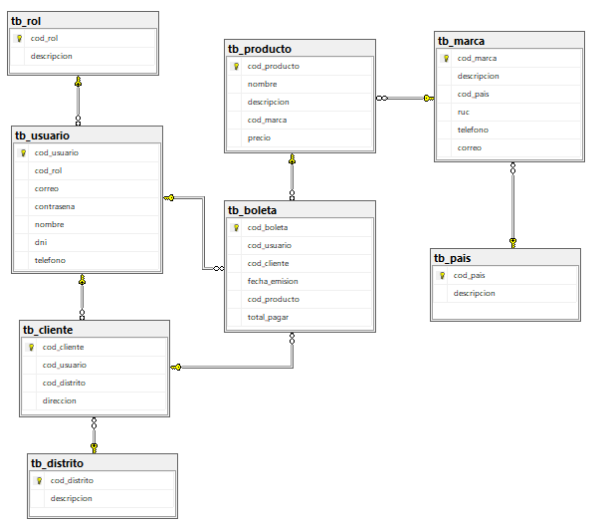
Base de Datos

Slide 13

Funcionamiento del Sistema

Slide 14
CONCLUSIONES
La implementación del Sistema Web ha optimizado notablemente el proceso de gestión de ventas
El sistema proporciona la información relevante y oportuna para una correcta toma de decisiones al momento de gestionar las ventas
La solución aborda efectivamente el problema y mejora la precisión de la gestión de ventas

Slide 15
RECOMENDACIONES
Evaluación Continua
Recopilar información de los usuarios para con esa retroalimentación realizar los ajustes necesarios para la optimización del sistema.
Capacitación del Personal
Brindar la capacitación adecuada al personal que usará el sistema asegurándose que comprenden completamente su uso de manera efectiva.
Actualizaciones Periódicas
Considerar la posibilidad de realizar actualizaciones y mejoras periódicas del sistema para mantenerla al día con los avances tecnológicos.

Slide 16
GRACIAS

